Slide 1
Природные комплексы и их охрана

Slide 2
До окончания урока я буду знать:
Называть определения терми­нов: природный комплекс, ком­поненты природного комплек­са; объяснять причины разно­образия природных комплексов суши и Мирового океана и необ­ходимость их охраны; выполня­ть практическую работу по опи­санию природного комплекса своей местности, делать выводы

Slide 3
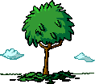
Взаимосвязь организмов
https://www.youtube.com/watch?v=fue7lBAryF4

Slide 4
Природный комплекс (ПК)
«Комплекс»-в переводе с латинского означает «сочетание».
ПК – это закономерное сочетание компонентов природы: горных пород, воздуха, вод, растений, животных и почв на определённой территории
«Компонент»-в переводе с латинского означает «составная часть целого»
При изменении одного компонента природного
комплекса изменяется весь природный комплекс

Slide 5
Схема природного комплекса
Рельеф
и горные
породы
Климат
Воды
Растительный
мир
Животный мир
Почвы

Slide 6
Крупные природные комплексы-материки и океаны

Slide 7
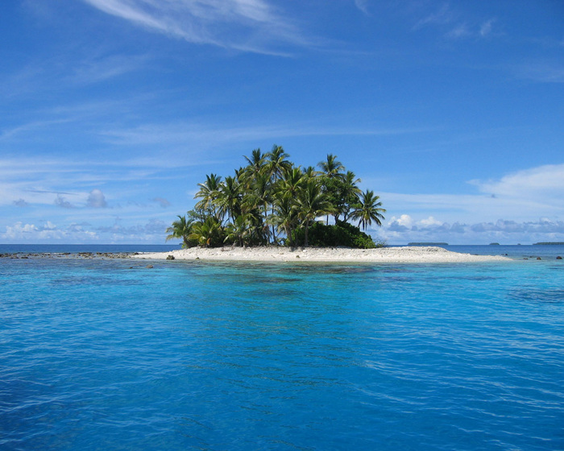
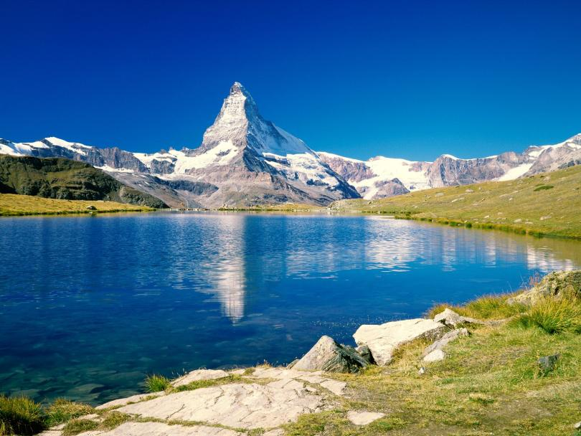
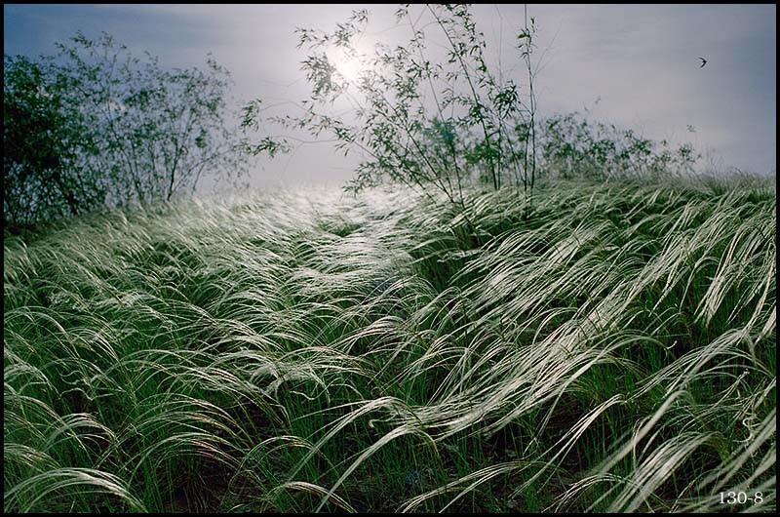
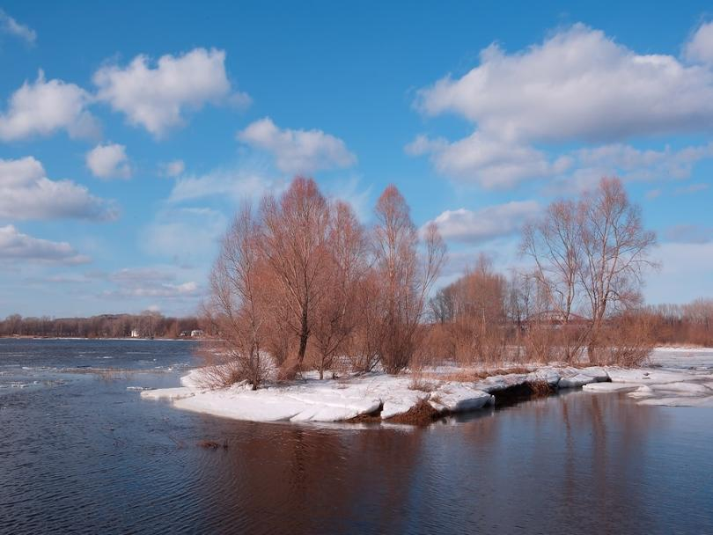
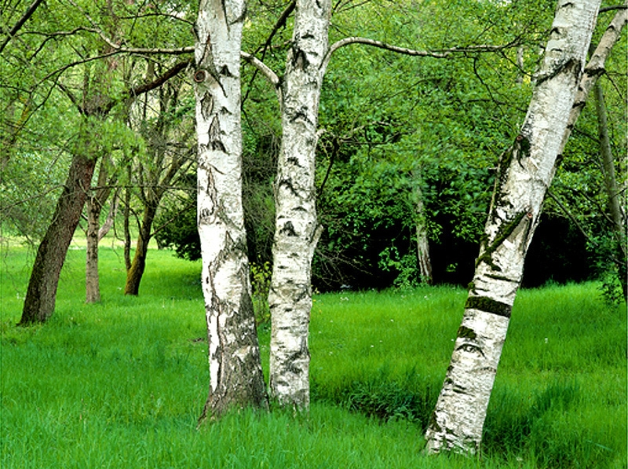
Менее крупные ПК:
Горы
Остров
луг
Озеро
лес

Slide 8
1 группа-стр. 62- влажные тропические леса
2 группа-стр. 64- пустыни
3 группа- стр. 65-верховое болото
4группа-стр.66-68 –охрана природных комплексов

Slide 9
Практическая работа №2
Описание природного комплекса своей местности

